Slide 1
Mathématiques au Cycle 2
Construction effective du nombre.
Calcul en ligne et calcul mental
Janvier 2018. Michèle Legrand .
CPC EPS Montreuil
Notes:
Essayer de donner des outils pour mieux faire aimer les mathématiques.

Slide 2
Difficultés des élèves en Mathématiques
Obstacles à la compréhension de savoirs importants comme la comparaison de nombres, les techniques de calcul et plus tard l’écriture à virgule des nombres décimaux.
Roland Charnay.
Conférence de consensus Mars 2015:Pisa 2012. Un quart des élèves de 15 ans en difficulté .
Enquête nationale Cedre 2014 40% élèves en difficulté en fin CM2.
Un enfant sur 4 ne sait pas écrire un grand nombre supérieur à 10 000. Près de la moitié ne savent pas répondre à la question: dans 56, combien de fois 8 .
Notes:
Constater, continuer de porter attention à l’enseignement de la numération, à son système.

Slide 3
Programmes 2015
Une bonne connaissance des nombres inférieurs à 1000 et de leurs relations est le fondement de la compréhension des entiers et ce champ numérique est privilégié pour la construction de stratégies de calcul et la résolution des premiers problèmes arithmétiques.
Notes:
Équivalences telles 5d 7u mais aussi 4d 17 u ou 7u 5d pour 56.Importance particulière aux regroupements par dizaines, centaines, milliers

Slide 4
Compétences travaillées.
Chercher, tester, essayer, s’engager dans une démarche de résolution de problèmes.
Modéliser
Représenter. Appréhender différents systèmes de représentations(dessins, schémas, arbres de calcul)
Raisonner.
Calculer avec des nombres entiers, mentalement ou à la main; contrôler la vraisemblance de ses résultats.
Communiquer: expliciter des démarches, argumenter des raisonnements.
Notes:
Place de la verbalisation. Place de la manipulation avant la représentation..Place du jeu pour rendre attrayantes les mathématiques..tt au long animation

Slide 5
Comment construire le nombre progressivement?
Mettre en place sur le cycle des situations de référence , fondamentales.
Notes:
Pouvoir en citer? Comment abordent ils la notion de dizaine? Importance de ces situations de recherche inscrites dans une progression.Prendre le temps de construire cette notion.

Slide 6
Passage à la dizaine
Approche artificielle de la dizaine.
L’après 9: constitution d’une dizaine alors que socialement les enfants ont déjà rencontré des écritures à deux chiffres.
Amener plutôt les élèves à analyser les écritures qu’ils ont fréquentées. On apprend non pas le passage à la dizaine mais la valeur donnée à chacun des chiffres.
Illustration avec le Grand ziglotron.
Notes:
Numération décimale.

Slide 7
Le grand Ziglotron
Phase 1: Commander oralement librement
Phase 2 : Commande écrite. Impossible de demander plus de 9 boutons isolés.
Phase 3: Commande écrite sans recours au Ziglotron. Peuvent recourir au dessin.
Le ziglotron est utilisé pour vérifier l’exactitude des différentes réponses.
Cap maths. 2009
Notes:
Travailler la valeur des dizaines. Le refaire. Différencier au niveau des quantités.Bien évidemment, poursuivre avec exs d’entraînement.Importance de la synthèse.

Slide 8
Comprendre les nombres, les groupements par 10.
Pouvoir réaliser des échanges et énoncer de équivalences.
Le jeu du banquier, le jeu du caissier
Le jeu des carrelages
Les fourmillions. (dénombrement de grandes collections)
Notes:
Ressources Roubaix est.. Réflexion sur situations évolutives de CP au CE1. Passage à représentation.

Slide 9
Une autre situation
Drôle de jeu de l’oie . Cap maths 2011
Au CE1 et au CE2,travailler les échanges, équivalences.
Exemple. 23 centaines ou 230 dizaines ou 2300 unités.
Notes:
Raisonner sur les chiffres sans que les quantités soient toujours visibles . Piste page 8. cases Bl donner au banquier. Cases grises:banquier donne

Slide 10
Troisième étape. Valeur positionnelle et groupements
Avec Compteurs , calculettes, boîte de 40 cartes.
Phase 1 :ajouts successifs de perles une par une.(jusqu’ à 37par exemple)
Phase 2: ajouter soit 1 perle soit 10.(Jusqu’à 83)
Phase 3: ajouter 1 perle ou 100. Activité reprise à partir de 83. Dépasser 100.
Phase 4: conforter les acquis. Equivalence. Une carte de 10 perles c’est une dizaine. Une carte de 10 fois 10 perles ,c’est dix dizaines, c’est une centaine..
Notes:
Usage de calculette pour valider, aider ou avec cartes. Cap maths Hatier. Matériel aussi intéressant. Abaques.

Slide 11
Numération :passages incontournables
Extrait . Le Nombre au Cycle 2.
5 types de situations de référence.(dans tous les niveaux de classe)
Situations d’échange type jeu du banquier pour travailler l’écriture chiffrée du nombre. Règles d’échange un contre ( puis un contre 10)Elles justifient le système de numération de position.
Situations de groupements. Dénombrer de manière rapide et fiable collections. (exemple: Ziglotron ou jeu des carrelages)
Situations amenant à repenser les groupements par rapport aux échanges. (jeu du caissier)
Situations abordant le point de vue algorithmique: avec compteurs, calculatrices. Cf jeu du château ,spirale des nombres.
Situations d’exploration des règles de la numération orale et de mise en relation avec la numération de position chiffrée.

Slide 12
Le matériel
Matériel cuisenaire, matériel Celda.
Buchette, haricots, boîte de dix œufs.
Cartes à points Nathan
Boîte Pic bille
Cartes et compteur Cap maths
Bouliers, abaques.
Sacs congélation de différentes tailles, enveloppes.
Pièces de monnaie, tiroir caisse .
Notes:
Pwpt Roubaix Est. Exemples de matériel jusqu’ à diapo 23.Retour sur situations avec exemples de représentations d’outils construits après manipulation

Slide 13
Exemples
Journal des nombres
http://python.espe-bretagne.fr/ace
Groupe Arithmétique et Compréhension.
Espé Bretagne
Notes:
Ecriture libre. Pas de jugement. Ouvrir le dialogue mathématique .Rapport positif aux maths. Les enfants réinvestissent , montrent ce qu’ils savent faire, communiquent leurs trouvailles. S’emparer des erreurs comme base de discussion.

Slide 14
Exemple
Notes:
Ecritures libres; incitations ouvertes

Slide 15
Exemple 2

Slide 16
Exemple 3

Slide 17
Exemple 4
Notes:
Activité de cogitation

Slide 18
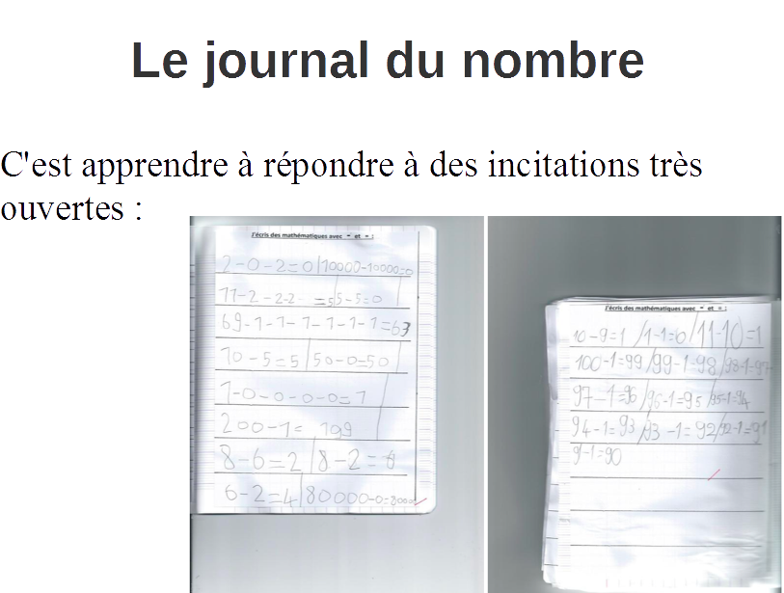
Exemple 5

Slide 19
Exemples de contraintes pour journal des nombres
Ecris des additions avec 4 nombres et les transformer en une addition avec deux nombres.
Ecris des additions et fais voir les 10.
Ecris un nombre de plusieurs façons.
Ecris des additions. Utilise les signes =ou différent
Choisis des nombres et écris les en montrant les 5 ( ou les 2 ou les 10..)
Choisis un nombre que tu caches dans d’autres nombres.
Complète les boîtes et écris une addition ou une soustraction.
Ecris des sommes et dessine les pièces et billets que tu utilises.
Choisis un nombre et écris tout ce que tu sais sur ce nombre.

Slide 20

Fondamentaux. Canopé
Le nombre 100
Module cycle2 maths\04Le nombre 100 - Les animations des Fondamentaux.mp4
Notes:
Informer sur l’existence de ces vidéos attrayantes sur les fondamentaux d’ apprentissage.Attention à replacer dans une démarche. Questionner sur le moment de visionnement.

Slide 21
Illustrer le recours au matériel:
Construire des représentations mentales numériques.
Vidéos extraites de Banques de séquences didactiques. Différents matériels
Frise numérique et tableau de nombres au cycle 2
Le boulier
La planche à clous
L’abaque
Notes:
Matériels à utiliser dès que possible. Différentes représentations mentales du nombre à construire.Pour les enfants en difficulté, pouvoir recourir à eux. Exemple:Frise numérique accrochée à aller chercher si nécessaire. Au moins papier pointé pour le nombre cent à la place planche à clous.

Slide 22
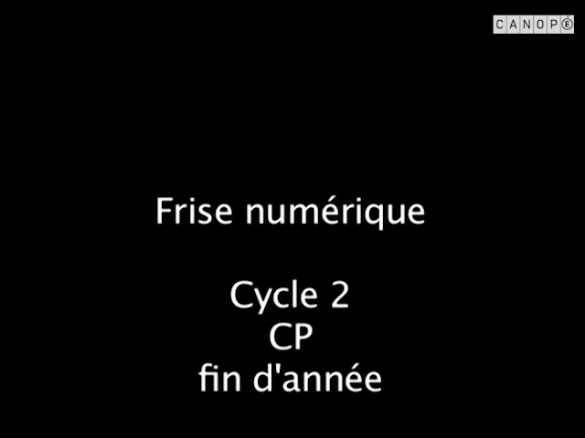

Slide 23
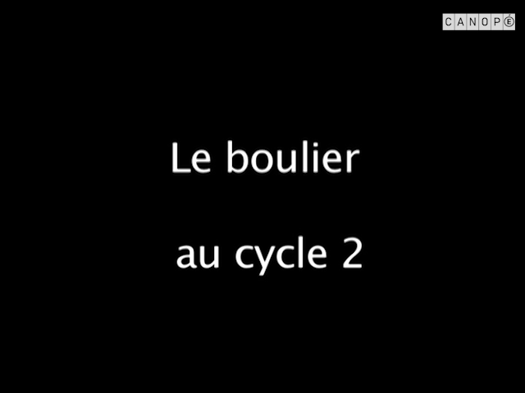
Notes:
Q Intérêt du boulier?A quel moment de la démarche ?Intérêt de faire verbaliser les élèves?

Slide 24
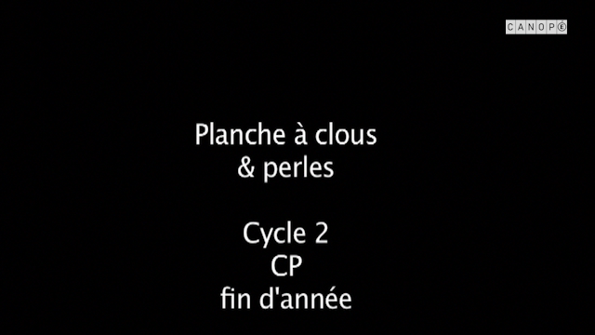
Notes:
A quel matériel s’apparente-t-il? Importance de la verbalisation. Différents énoncés entre rangées , dizaines et unités. Associer nombre oral et son écriture chiffrée , à replacer sur frise numérique. Aspect ordinal.

Slide 25
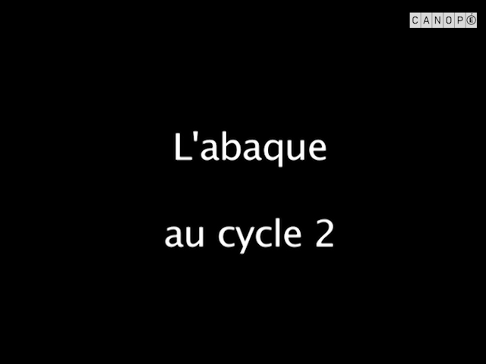
Notes:
Choix de l’abaque.(valeurs positionnelles et groupements) Pourquoi? Qu’aurait-on pu demander aux élèves? Comment complexifier? Le zéro.

Slide 26
Calcul mental, champ d’expérience riche pour la construction des connaissances par rapport au nombre

Slide 27
Enjeux du Calcul mental.
CF partie 1 extraite du nombre au cycle 2. D Butlen.
Le calcul mental apparaît comme un champ d’ expériences riche pour la construction des connaissances relatives aux nombres et aux opérations.
Des résultats ont montré les effets d’une pratique du calcul mental sur les performances des élèves en résolution de problèmes standarts . Des enfants entraînés au calcul mental ( tâches de calcul allégées)ont une meilleure prise de sens et accélèrent l’automatisation de la reconnaissance des opérations en jeu.

Slide 28
Mise en situation
Calculer 45 +17.

Slide 29
Procédures possibles
Simulation de l’algorithme écrit. L’élève pose dans sa tête l’opération en colonne.
Utilisation de la décomposition additive canonique de l’un ou des deux termes.
Utilisation d’une décomposition additive de l’un des termes s’appuyant sur un passage à la dizaine supérieure.
Utilisation d’une décomposition soustractive de l’un des termes.
Notes:
45 +10+7 ou 40+5+10+7ou 45+5+12ou 45+15+2 ou 45+20-3…

Slide 30
Recherches. Elèves de fin Cycle 2
Elles ont montré que la première est quasi majoritaire; la deuxième présente aussi. Les autres utilisées très rarement.
Ce dernières doivent être enseignées.
Les élèves dans un premier temps utilisent des procédures sûres qui fonctionnent dans tous les cas et conduisent à condition d’être menées à leur terme au résultat. Elles sont cependant très coûteuses. Les élèves les plus en difficultés se limitent aux premières et font preuve de moins d’adaptabilité.

Slide 31
Enseigner le calcul mental
Combler le manque d’adaptabilité de ces élèves.
Enseigner des pré requis numériques pour initialiser des dynamiques d’apprentissage.
Si l’enfant possède suffisamment de connaissances sur les décompositions de nombre, il va pouvoir mobiliser des procédures plus économiques et adaptées.
Si les connaissances sont plus limitées, il se réfugie dans des solutions apparemment plus sûres mais plus coûteuses. Le déficit cognitif se creuse avec le précédent.

Slide 32
Automatisme et procédure automatisée
La connaissance et la maîtrise insuffisante de procédures automatisées (compléments à10, à la centaine supérieure..)peuvent conduire l’élève à adopter un comportement automatisé.
Il est donc important d’enrichir chez les élèves le panel des procédures automatisées.
Notes:
Expliciter aux élèves en termes simples. Rendre les élèves capables de répondre de manière variée et ajustée. Temps pour chacun de s ‘entraîner.

Slide 33
Que faut -il mémoriser?
Installer de nouveaux faits numériques avec une pratique régulière du calcul mental.
Pouvoir expliciter les procédures mais aussi les hiérarchiser. (procédures économiques et efficaces)

Slide 34
Passages incontournables
Les tables d’addition qui doivent devenir des faits numériques automatisés grâce aux jeux de cartes, lotos, labyrinthes...
Distinguer pour la mémorisation des tables
Des activités telles:
Recherche de la somme ou de la différence:8+7ou9-3
Recherche d’un des termes de la somme ou de la différence9+?=14 ou7pour aller à 14ou ?-7=4
Recherche des deux termes de la somme ou de la différence ?+?=18ou?-?=6

Slide 35
Recherche de compléments
Compléter à 10.
Varier les consignes. Changer de point de vue contribue a accroître la disponibilité des faits numériques.
Complète 3 pour faire 10.
Combien manque-t-il à 3 pour faire 10?
3 pour aller jusqu’à 10.
3+.= 10
10-3=?
Notes:
Varier les écritures.. Insister sur les équivalences.

Slide 36
Recherche de compléments
Compléter à la dizaine supérieure
Compléter à 100 ou à la centaine supérieure
Trouver le complément quand il s’agit de 10 ou d’un multiple de 10 voire de 100.(32+.=42 ou 48+.=78; 25+.=325..)

Slide 37
Autres activités
Ajouter 10 ou un nombre entier de dizaines à u nombre de deux ou trois chiffres.257+10;40+122..
Soustraire 10 ou un nombre entier de dizaines à un nombre de2 ou 3 chiffres.
Ajouter ou soustraire 100 ou un nombre entier de centaines à un nombre de 3 ou 4 chiffres. 4500-600;1370 – 500
Trouver le plus rapidement possible le résultat d’une opération en ligne 27+4+15+3+8
Décomposer de manière canonique
Exprimer un nombre en faisant intervenir la dizaine, la centaine supérieure.. 47=50-3
Compléter des égalités du type: 37+18=47+?
Utiliser la décomposition décimale du second terme. 27+8=30+?
Faire apparaître dans le calcul un multiple de 10 ou 100

Slide 38
Le calcul en ligne
Le calcul en ligne est une modalité de calcul écrit ou partiellement écrit.
Il se distingue à la fois : du calcul mental, en donnant
la possibilité à chaque élève, s’il en ressent le besoin,
d’écrire des étapes de calcul intermédiaires qui seraient trop lourdes
garder en mémoire ;
du calcul posé, dans le sens où il ne consiste pas en
la mise en oeuvre d’un algorithme indépendant des nombres en jeu.
L’énoncé est donné par le professeur à l’oral ou à l’écrit . le résultat est donné par l’élève à l’écrit.
Notes:
Interroger les collègues.Développer habiletés calculatoires. Mieux comprendre décimaux mieux résoudre pbs manier propriétés des opérations

Slide 39
Calcul mental et calcul en ligne
Le calcul mental et le calcul en ligne vivent indépendamment mais se nourrissent mutuellement :
• les habiletés développées en calcul mental sont au service du calcul en ligne, elles donnent progressivement accès au traitement en ligne de calculs de plus en plus complexes ;
• le calcul en ligne peut aussi être vu comme une étape dans le développement du calcul mental ; le fait d’écrire certaines étapes de calcul permet en effet de libérer la mémoire de travail, favorisant ainsi l’entrée dans le calcul mental pour tous les élèves. Le calcul en ligne ne se limite toutefois pas à cette conception, certains calculs proposés en ligne ne peuvent en effet pas être gérés de façon purement mentale.
Le calcul en ligne n’est pas une autre manière d’écrire un calcul posé. Le calcul posé repose sur une technique, un algorithme. Le calcul en ligne repose sur la compréhension de la notion de nombre, du principe de la numération décimale de position et des propriétés des nombres
Notes:
Travail sur propriétés de numération décimale de position. Utiliser les propriétés des opérations.Aider à la résolution des problèmes numériques.

Slide 40
Stratégies d’enseignement
Comme pour le calcul mental, on peut considérer que les activités de calcul en ligne proposées dans la classe se déclinent en quatre étapes qu’il importe de distinguer clairement :
• découverte de nouveaux savoirs, en particulier de nouvelles procédures de calcul, explicitation de ces savoirs visant l’élaboration d’une trace écrite ;
• appropriation et entrainement régulier en vue de rendre les procédures disponibles pour l’élève ;
• réinvestissement régulier .
• évaluation.
L’appropriation des nouveaux savoirs, l’entrainement et le réinvestissement passent par des activités quotidiennes de courte durée (environ quinze minutes) qui mêlent calcul mental et calcul en ligne ; pour le calcul en ligne, il est nécessaire aussi de prévoir des séances d’apprentissage de durée plus longue. En variant la difficulté pour répondre aux besoins des enfants.
Notes:
Nécessité d’une programmation d’école

Slide 41
Ressources dans le nombre au Cycle 2. Eduscol.
page 17 Calcul au cycle 2

Slide 42
Calcul à l’envers
Principe du « compte est bon » avec un nombre-cible
L’élève est acteur
« L’automath » ne fonctionne plus
Sollicitation des connaissances automatisées
Donne du sens aux nombres et aux opérations
Principe non naturel qui consolide le calcul direct
Pratique de la décomposition des nombres
Ressort ludique naturel (défi)

Slide 43
Exemples de Calcul à l’envers.
Montre moi 5 en utilisant les doigts de tes deux mains
Fabrique le nombre 10 en utilisant une addition
Fabrique le nombre 25 en utilisant trois nombres et les opérations que tu veux
56 = ?
Décompose 120 sous la forme d’une somme
Décompose 7,5 sous la forme d’un produit

Slide 44
Exemple d’évaluation

Slide 45
Ritualiser
« Laisser du temps aux entraînements pour stabiliser les connaissances. Thierry Dias ».
Le nombre du jour.
Conversation de calcul. Calcul en ligne, dédié au calcul réfléchi.
5 à 10 min, par binômes. Puis, verbaliser les différentes procédures.
Autres propositions
Notes:
Page 62 Manuel Thierry Dias. Ns sommes tous des mathématiciens.

Slide 46
Jouer, une des clés pour enseigner les mathématiques, pour les faire aimer.
Mathador Canopé Bourgogne. Eric trouillot.
Jeux de cartes: lotos, jeux de bataille..
http://www.ac-grenoble.fr/ien.grenoble5/spip.php?article509
Thierry Dias. Nous sommes tous des mathématiciens
et expérimenter en Mathématiques. Magnard.
Le calcul à l’envers. Eric Trouillot
Des outils numériques.
Calcul@tice
Ace. Espé Bretagne.
Groupe départemental mathématique. Enigm@thic
Notes:
Calcul à l’envers. Principe du compte est bon

Slide 47
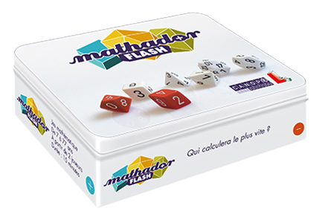

Slide 48
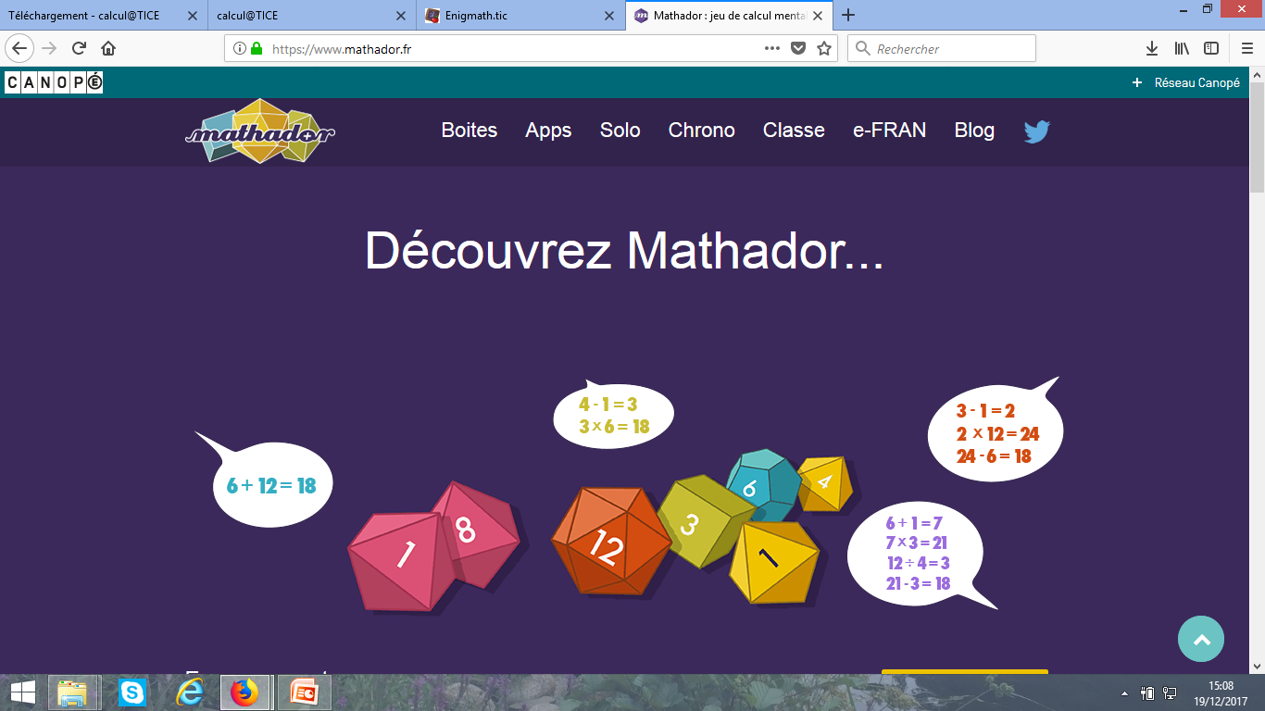

Slide 49
Cotation Mathador
Notes:
Jouer avec les enseignants. Faire expliciter trois procédures.

Slide 50
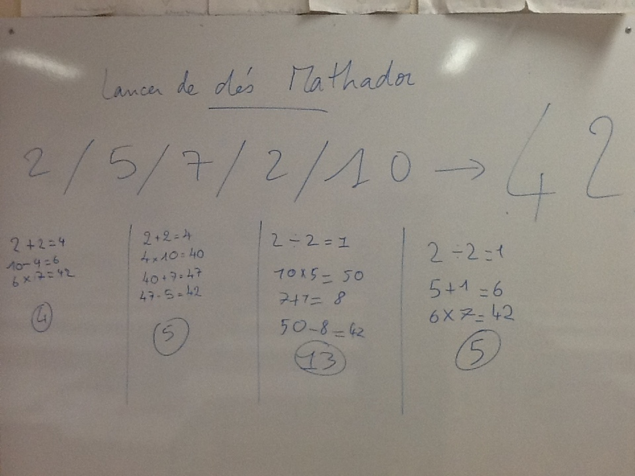
Et dans la classe…
Temps de recherche puis verbalisation puis propositions au tableau de différentes solutions avec le système de points
Notes:
A énoncer oralement.

Slide 51
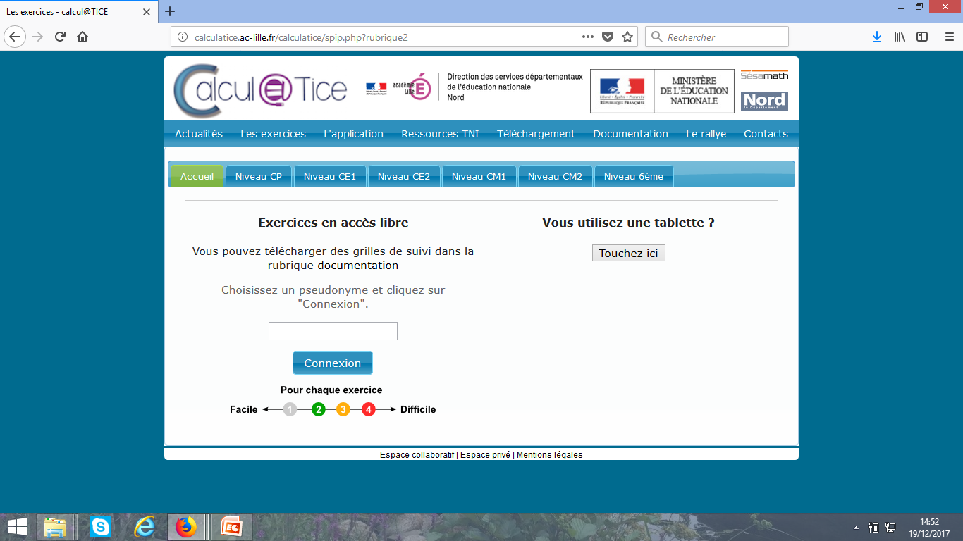

Slide 52
Calcul@tice
Cette rubrique propose des exercices rassemblés par année, du CP à la 6ème, par objectif et par niveau de difficulté (gradation de 1 à 4) : mémoire des faits numériques (tables d’addition et de multiplication) et procédures de calcul y sont exercées.
Des tableaux imprimables permettent à l’enseignant de déterminer le parcours de l’élève et de suivre leurs acquisitions.
Notes:
Montrer plusieurs exemples. CP,CE1 et CE2

Slide 53
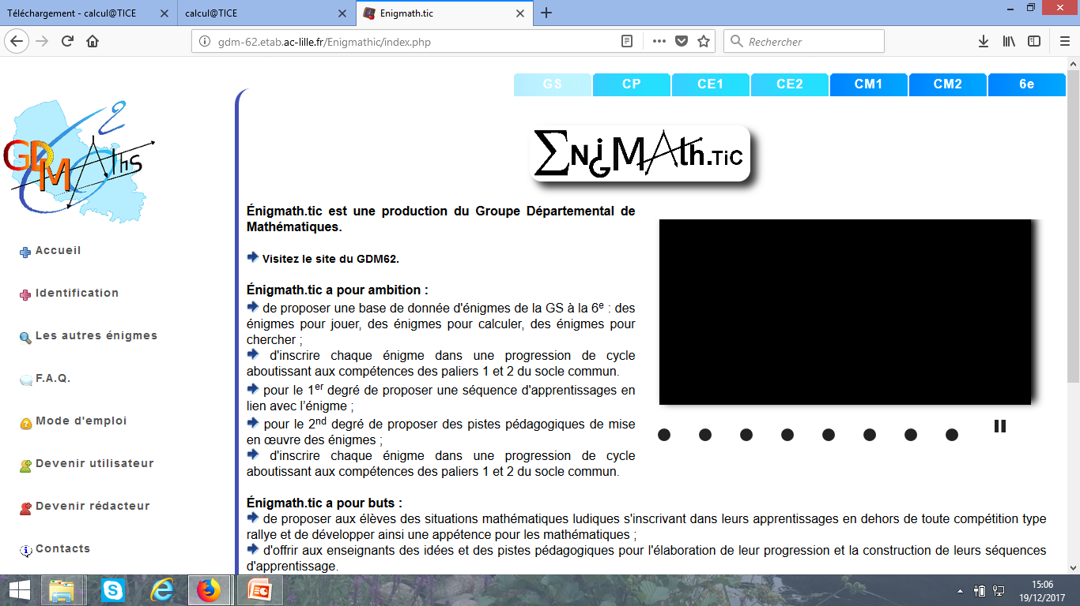

Slide 54
Enigmath.tic: investiguer, chercher, une autre clé
Ressources gratuites permettant
de proposer aux élèves des situations mathématiques ludiques s'inscrivant dans leurs apprentissages en dehors de toute compétition type rallye et de développer ainsi une appétence pour les mathématiques,
d'offrir aux enseignants des idées et des pistes pédagogiques pour l'élaboration de leur progression et la construction de leurs séquences d'apprentissage.
Chaque enseignant est ainsi libre d'utiliser l'énigme au moment qu'il juge opportun et de la manière qui lui convient.
Une inscription est requise pour avoir accès à toutes les énigmes.

Slide 55
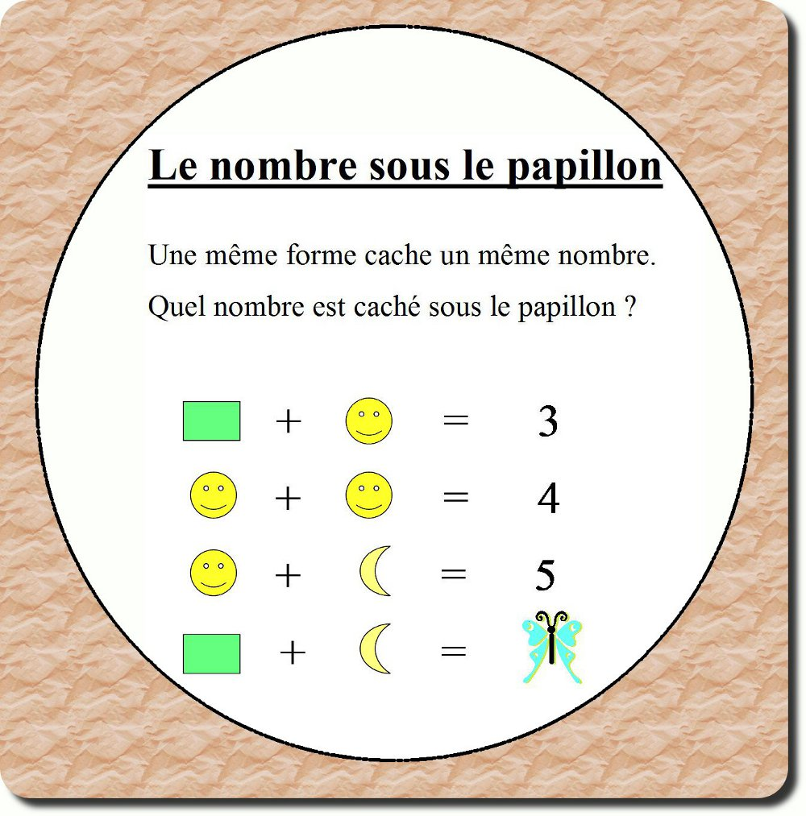

Slide 56
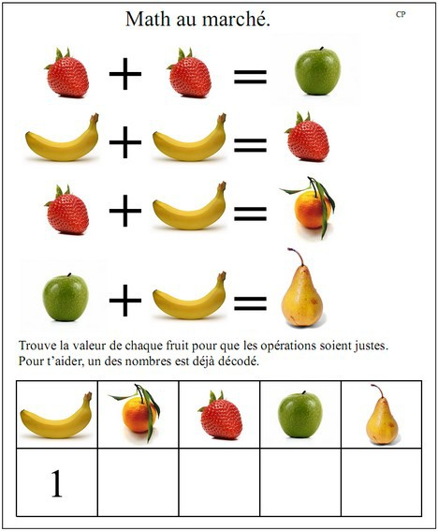

Slide 57
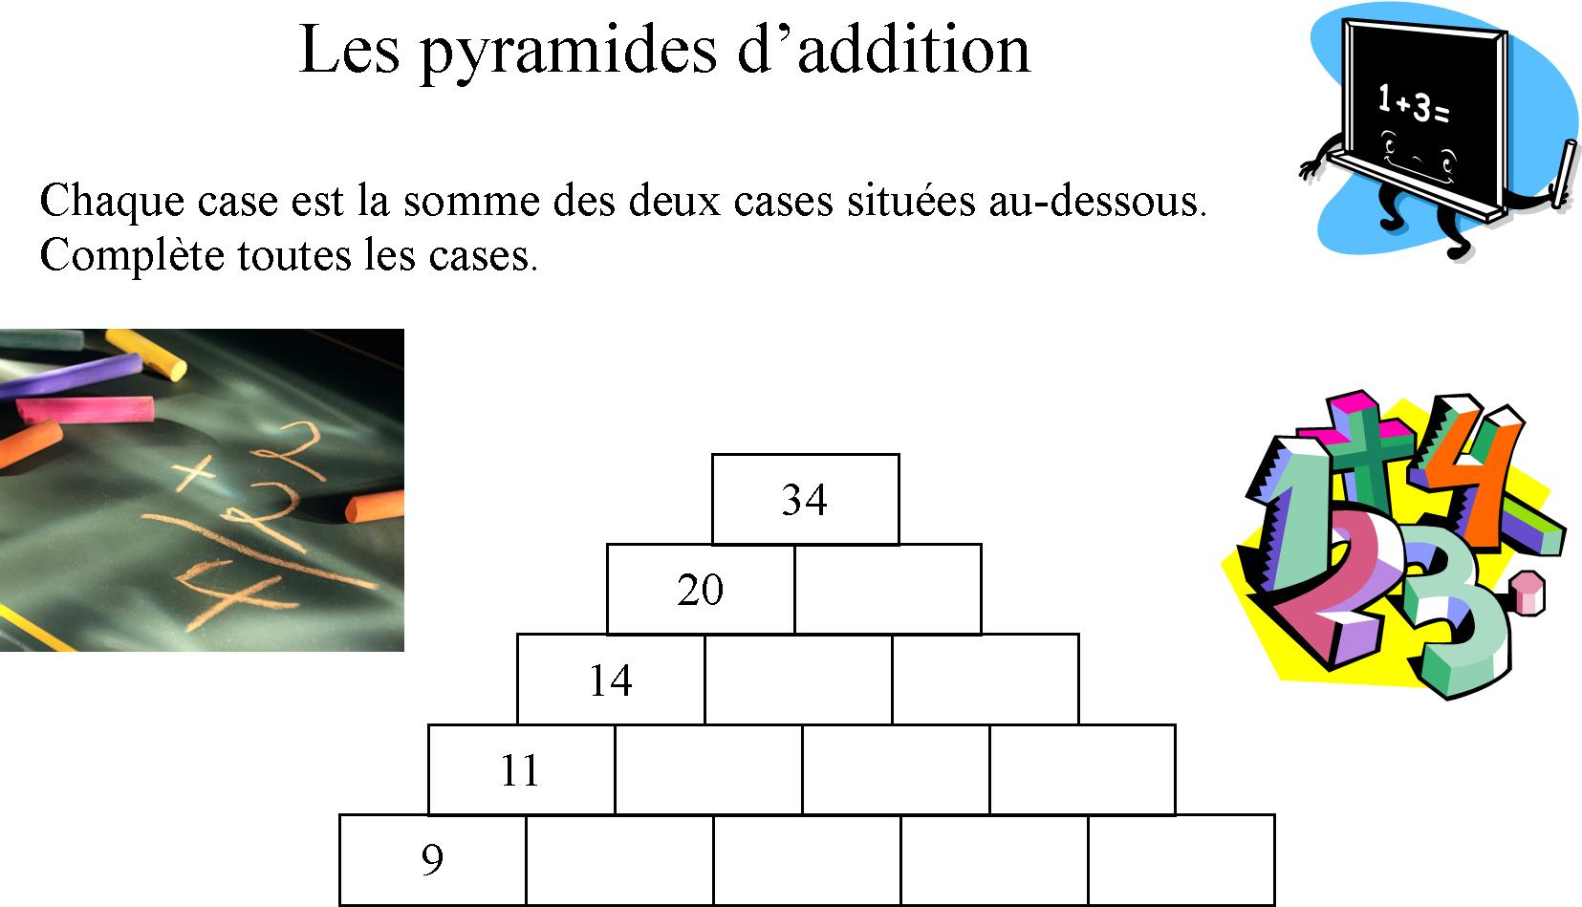

Slide 58
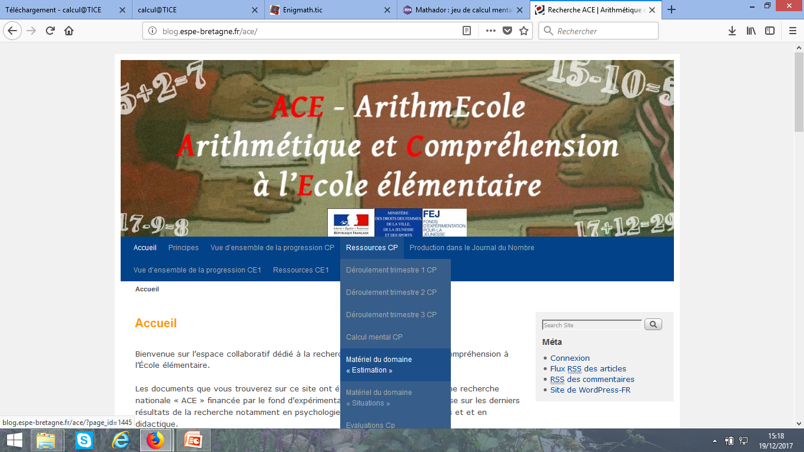

Slide 59
Recommandations. Conclusion.
Développer les manipulations d’objets afin de construire les représentations des nombres.
Assimiler langage et écriture des nombres.
Enseigner les nombres dans la durée , progressivement.
Voir le nombre sous toutes ses facettes : dessin , schéma, oral, écrit..
Insister sur l’apprentissage des tables d’addition et de multiplication.(consacrer une partie du temps en classe)
Privilégier le calcul mental au calcul posé.
32X25. pouvoir penser: 8X4 X25
Faire dire aux enfants leurs procédures. « Apprendre le calcul et l’Intelligence du calcul. »Eric Roditi. Exemple expliquer le résultat d’ajouter à 6, 98 billes.
Associer l’apprentissage technique des opérations à la compréhension des nombres.
Comprendre qu’on peut écrire les nombres avec 10 symboles ,que la valeur d’un chiffre dépend de sa position dans l’écriture d’un nombre et du rôle du zéro
Laisser aux enfants l’occasion de chercher, d’essayer.. Vigilance pour les fichiers(uniquement pour s’entraîner) .
Notes:
7 et 8 pas assez sues dans tables de multiplication.

Slide 60
Perspectives
Expérimenter dans les classes:
Manipuler, dessiner, représenter..
Jouer
Ritualiser
Verbaliser , communiquer.
Chercher, investiguer .
Pour une mutualisation de pratiques en mai.
Notes:
Choisir parmi ces verbes. Utilisation de ces applications ou d’autres qu’ils veulent à partager.

Slide 61
Merci de votre attention.

